Slide 1
Workshop – Terraform Basics
Ralf Schederecker Senior Consultant Public Cloud & Cloud Security
München, 08.01.2020
Notes:
Workshop – Terraform Basics
Version 1.2
Autor: Ralf Schederecker

Slide 2

Workshop – Agenda
1
Overview
“create, change and improve your infrastructure, safely and predictably”
2
Prerequisites
3
Useful links
4
Demo
5
Q&A / Workshop

Slide 3
The road to terraform – why IaC is the way
Cloud brings the necessity of a new operation approach
High agility and team work needs to be reviewd
Documentation should be made easy
Integration in DevSecOps processes necessary
Trackable, reproducible, automatable processes
Unified easy to learn language
Supporting current IT situation: Hybrid, Private & Public Cloud
High compatibility to other tools
1
=> HashiCorp Terraform enables you to achieve modern DevSecOps

Slide 4
What is Terraform on a high-level?
Open source tool to write, plan and create Infrastructure as Code
Based on easy readable HCL (HashiCorp Configuration Language) which is fully JSON compatible
Immutable infrastructure approach
Every new update of any parameter creates separate configuration snapshots
Build from common images with changes already included
NO in-place server updates or modifications to avoid slightly different server configurations
Declarative code style, NOT procedural
Define desired end state and let Terraform figure out how to get there
Client-only architecture
Leverages cloud provider’s API to provision infrastructure
NO need for additional security checks, separate configuration management servers or agents
1
Overview
Notes:
Declarative (“erklärend”) code example → count, TF vs. Ansible

Slide 5
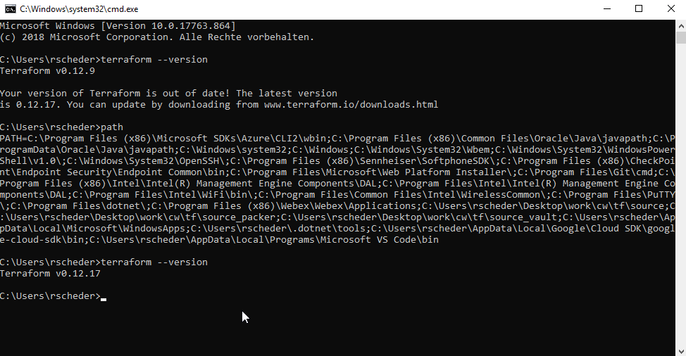

Slide 6
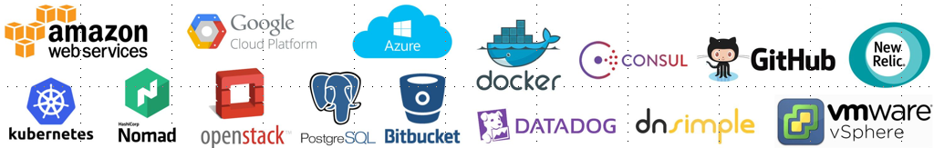
What are the main benefits of Terraform?
Self documented infrastructure
Modules
Create reusable building blocks (blueprints)
Super portability
Use one tool and one language to describe IaC for a constantly growing number of different providers on- and off-premises (https://www.terraform.io/docs/providers)
1
Overview

Slide 7
Terraform key components
Configurations
Text files that contain infrastructure definitions (*.tf or *.tf.json extension)
Providers
Configuration and connection to any supported service / platform
Resources
Provider specific building blocks in configurations to create, modify and delete components
Variables
Terraform supports input variables of type string, map and list
Data Sources
Extract and use information of existing resources (either outside of Terraform or defined by a separate configuration)
1
Overview

Slide 8
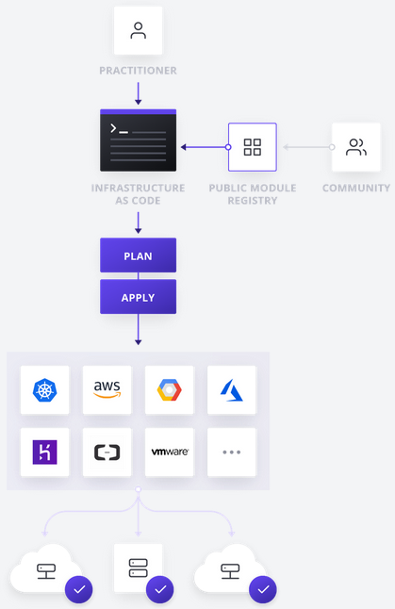
Terraform open source workflow in a nutshell…
…initialize working directory containing configuration files
→ terraform init
…load all configuration files within specified working directory
…check for changes in deployed infrastructure and generate execution plan before applying configuration
→ terraform plan
…translate into service provider API calls and apply changes
→ terraform apply
…save execution results in file (terraform.tfstate)
…destroy configuration / infrastructure managed by Terraform
→ terraform destroy
1
Overview

Slide 9
How to get your scripting environment up and running
Download Terraform (latest version: 0.12.18)
https://www.terraform.io/downloads.html
Add binary to PATH environment variable
Choose code editor (e.g. Visual Studio Code, IntelliJ)
Install Azure CLI (latest version: 2.0.79)
Invoke-WebRequest -Uri https://aka.ms/installazurecliwindows -OutFile .\AzureCLI.msi; Start-Process msiexec.exe -Wait -ArgumentList '/I AzureCLI.msi /quiet'
2
Prerequisites – Stand: 07.01.2019

Slide 10
Set up base PoC infrastructure
Components described in Terraform demo configuration
1 x Resource Group
2 x Virtual Network
3 x Subnets + NSG
Virtual Network Peering
Virtual Machine
4
Demo

Slide 11
Q&A, Workshop
Q&A
Practise exam
5
Q&A and next steps

Slide 12
Workshop

Slide 13
Workshop – Terraform Basics
Was kommt jetzt im ersten Teil?
Erstellung Azure Provider
Anlage Ressourcegruppe
Erstellung virtuelle Netzwerke
Anlage virtuelle Subnetze
Erstellung VNET Peering

Slide 16
Workshop – Terraform Basics
Teil 1 – Einrichtung Provider
Dateianlage mit Namen main.tf
Inhalt:
provider "azurerm" {
subscription_id = „abc“
tenant_id = „xyz“
}
Wie kommen wir an die notwendigen Informationen?
Notes:
Provider: AWS, AzureRM, etc.
Region: Azure Datacenter

Slide 17
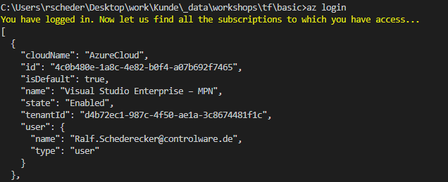
AZ LOGIN
How to access Azure via cmd and get the account info
az account list
az account set --subscription 4c0…465

Slide 18
Workshop – Terraform Basics
Teil 2b – Test mit Plan und Apply
Terraform Init ausführen…

Slide 19
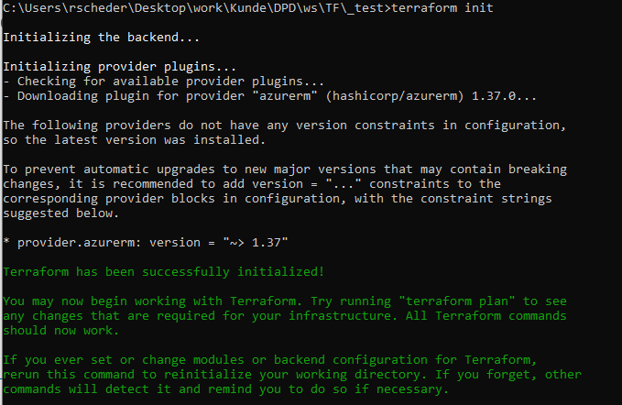

Slide 20
Workshop – Terraform Basics
Teil 2a – Einrichtung Ressourcengruppe
Inhalt kommt in bestehende Datei main.tf
$$=Teilnehmernummer
Inhalt:
resource "azurerm_resource_group" „rg01" {
name = „yarg$$"
location = „westeurope“
}
Notes:
Provider: AWS, AzureRM, etc.
Region: Azure Datacenter

Slide 21
Workshop – Terraform Basics
Teil 2b – Test mit Plan und Apply
Terraform Plan ausführen…
Fehler?
Terraform Apply ausführen bis zur Zusammenfassung…
Fehler?

Slide 22
Workshop – Terraform Basics
Teil 2c – Einrichtung Ressourcengruppe
Inhalt kommt in bestehende Datei main.tf
$$=Teilnehmernummer
Inhalt:
resource "azurerm_resource_group" „rg01" {
name = „wsrg$$"
location = „westeurope“
tags = {
Umgebung = “WorkShop"
Name = “Placenamehere"
}
}
Notes:
Provider: AWS, AzureRM, etc.
Region: Azure Datacenter

Slide 23
Workshop – Terraform Basics
Teil 2d – Test mit Plan und Apply
Terraform Apply ausführen bis zur Zusammenfassung…
Was passiert?

Slide 24
Workshop – Terraform Basics
Teil 2e – Einrichtung Ressourcengruppe
Inhalt kommt in bestehende Datei main.tf
$$=Teilnehmernummer
Inhalt ändern:
resource "azurerm_resource_group" „rg01" {
name = „wsrg$$neu"
location = „westeurope“
}
Notes:
Provider: AWS, AzureRM, etc.
Region: Azure Datacenter

Slide 25
Workshop – Terraform Basics
Teil 2f – Test mit Plan und Apply
Terraform Apply ausführen bis zur Zusammenfassung…
Was ist anders?

Slide 26
Workshop – Terraform Basics
Teil 2e – Einrichtung Ressourcengruppe
Inhalt kommt in bestehende Datei main.tf
$$=Teilnehmernummer
Inhalt zurück auf:
resource "azurerm_resource_group" „rg01" {
name = „wsrg$$"
location = „westeurope“
}
Notes:
Provider: AWS, AzureRM, etc.
Region: Azure Datacenter

Slide 27
Workshop – Terraform Basics
Teil 3a – Anlage virtuelles Netzwerk
Inhalt kommt in bestehende Datei main.tf
$$=Teilnehmernummer
Inhalt:
resource "azurerm_virtual_network" „vnet01" {
name = „wsvnet01"
resource_group_name = „yarg$$“
address_space = [„10.$$.0.0/16"]
location = „westeurope“
}
Notes:
Provider: AWS, AzureRM, etc.
Region: Azure Datacenter

Slide 28
Workshop – Terraform Basics
Teil 3b – Test mit Plan und Apply
Terraform plan ausführen…
Fehler?
Terraform Apply ausführen bis zur Zusammenfassung…
Fehler?
Was fällt auf?

Slide 29
Workshop – Terraform Basics bis 0.12
Teil 4a - Optimierungen – Variablen Provider
provider "azurerm" {
subscription_id = „abc“ → var.subscription_id
tenant_id = „xyz“ → var.tenant_id
}
Dateianlage mit Namen variables.tf
Inhalt:
variable "subscription_id" {default = "abc"}
variable "tenant_id" {default = "xyz"}

Slide 30
Workshop – Terraform Basics ab 0.12
Teil 4a - Optimierungen – Variablen Provider
provider "azurerm" {
subscription_id = „abc“ → var.subscription_id → var.subscription_id
tenant_id = „xyz“ → var.tenant_id → var.tenant_id
}
Dateianlage mit Namen variables.tf
Inhalt:
variable "subscription_id" {default = "abc"}
variable "tenant_id" {default = "xyz"}

Slide 31
Workshop – Terraform Basics
Teil 4b - Optimierungen – Variablen Ressourcengruppe
resource "azurerm_resource_group" „rg01" {
name = „yarg$$"
location = var.location
}
Erweiterungen der Datei variables.tf
Inhalt:
variable "location" {default = "westeurope"}

Slide 32
Workshop – Terraform Basics
Teil 4c - Optimierungen – Variablen VNet
Inhalt:
resource "azurerm_virtual_network" „vnet01" {
name = „wsvnet01"
resource_group_name = „yarg$$“ -->
resource_group_name = azurerm_resource_group.rg01.name
address_space = [„10.$$.0.0/16"]
location = „westeurope“ →
location = azurerm_resource_group.rg01.location
}

Slide 33
Workshop – Terraform Basics
Teil 4d – Test mit Plan und Apply
Terraform Apply ausführen bis zur Zusammenfassung…
Was passiert?

Slide 34
Workshop – Terraform Basics
Teil 5a – Subnetz 1 anlegen
Inhalt kommt in bestehende Datei main.tf
$$=Teilnehmernummer
Inhalt:
resource "azurerm_subnet" „vnetsub01" {
name = „wsvnetsub01"
resource_group_name = azurerm_resource_group.rg01.name
virtual_network_name = azurerm_virtual_network.vnet01.name
address_prefix = 10.$$.1.0/24
}
Notes:
Provider: AWS, AzureRM, etc.
Region: Azure Datacenter

Slide 35
Workshop – Terraform Basics
Teil 5b – Subnetz 2 anlegen
Inhalt kommt in bestehende Datei main.tf
$$=Teilnehmernummer
Inhalt:
resource "azurerm_subnet" „vnetsub02" {
name = „wsvnetsub02"
resource_group_name = azurerm_resource_group.rg01.name
virtual_network_name = azurerm_virtual_network.vnet01.name
address_prefix = 10.$$.2.00/24
}
Notes:
Provider: AWS, AzureRM, etc.
Region: Azure Datacenter

Slide 36
Workshop – Terraform Basics
Teil 5c – Test mit Plan und Apply
Terraform Apply ausführen bis zur Zusammenfassung…
Was passiert?

Slide 37
Workshop – Terraform Basics
Teil 5d – Subnetz 2 ändern
Inhalt:
resource "azurerm_subnet" „vnetsub02" {
name = „vnetsub02"
resource_group_name = azurerm_resource_group.rg01.name
address_space = 192.$$.1.32/28
location = azurerm_resource_group.rg01.location
}
Notes:
Provider: AWS, AzureRM, etc.
Region: Azure Datacenter

Slide 38
Workshop – Terraform Basics
Teil 5e – Test mit Plan und Apply
Terraform Apply ausführen bis zur Zusammenfassung…
Was passiert?

Slide 39
Workshop – Terraform Basics
Teil 6a – Peering virtuelles Netzwerk
Inhalt kommt in bestehende Datei main.tf – Nur bei einem der beiden Partner
$$=Teilnehmernummer
Inhalt:
resource "azurerm_virtual_network_peering" „vnetpeer01" {
name = „dpdwsvnetpeer01-02"
resource_group_name = azurerm_resource_group.rg01.name
virtual_network_name = azurerm_virtual_network.vnet01.name
remote_virtual_network_id = azurerm_virtual_network.vnet02.id
}
Das Gleiche bitte erzeugen für vnetpeer02.
Notes:
Provider: AWS, AzureRM, etc.
Region: Azure Datacenter

Slide 40
Workshop – Terraform Basics
Teil 6b – Partnerarbeit - Gegenstellen-Peering virtuelles Netzwerk
Inhalt kommt in bestehende Datei main.tf beim anderen Partner
PP=Partner-Teilnehmernummer
Inhalt:
resource "azurerm_virtual_network_peering" „vnetpeer01" {
name = „dpdwsvnetpeer02-01"
resource_group_name = azurerm_resource_group.rg01.name
virtual_network_name = azurerm_virtual_network.vnet01.name
remote_virtual_network_id = "ID vom Nachbar“
}
Notes:
Provider: AWS, AzureRM, etc.
Region: Azure Datacenter

Slide 41


Workshop – Terraform Basics
Teil 6c – Test mit Plan und Apply
Terraform apply ausführen bis zur Summary…
Was passiert?

Slide 42
Workshop – Terraform Basics
Was kommt jetzt?
Erstellung virtuelle Netzwerkkarte
Anlage Öffentliche IP
Erstellung virtuelle Maschine
Fragen und Antwort Session
Ausblick „Advanced Terraform“

Slide 43
Workshop – Terraform Basics
Teil 7a –Erstellung einer virtuellen Netzwerkkarte
Inhalt kommt in bestehende Datei main.tf
Inhalt:
resource "azurerm_network_interface" „nic01" {
name = „dpdwsnic01"
resource_group_name = azurerm_resource_group.rg01.name
location = azurerm_resource_group.rg01.location
network_security_group_id = azurerm_network_security_group.nsg.id
Notes:
Provider: AWS, AzureRM, etc.
Region: Azure Datacenter

Slide 44
Workshop – Terraform Basics
Teil 7a –Erstellung einer virtuellen Netzwerkkarte
resource "azurerm_network_interface" „nic01" {
name = „dpdwsnic01"
resource_group_name = azurerm_resource_group.rg01.name
location = azurerm_resource_group.rg01.location
network_security_group_id = azurerm_network_security_group.nsg01.id
ip_configuration {
name = „dpdwsipc01"
subnet_id = azurerm_subnet.vnetsub01.id
private_ip_address_allocation = "dynamic"
public_ip_address_id = azurerm_public_ip.pip01.id
}
}
Notes:
Provider: AWS, AzureRM, etc.
Region: Azure Datacenter

Slide 45

Workshop – Terraform Basics
Teil 7b – Test mit Plan und Apply
Terraform Plan/Apply ausführen bis zur Summary…
Was passiert?
"Dieses Foto" von Unbekannter Autor ist lizenziert gemäß CC BY-SA

Slide 46

Workshop – Terraform Basics
Teil 7b – Test mit Plan und Apply
Finden Sie die
Fehler im gerade
erzeugten Code…
"Dieses Foto" von Unbekannter Autor ist lizenziert gemäß CC BY-SA

Slide 47
Workshop – Terraform Basics
Teil 7c –Erstellung einer öffentlichen IP (PIP)
resource "azurerm_public_ip" „pip01" {
name = „dpdwspip01"
resource_group_name = azurerm_resource_group.rg01.name
location = azurerm_resource_group.rg01.location
allocation_method = "Dynamic"
}

Slide 48
Workshop – Terraform Basics
Teil 7d –Erstellung einer Netzwerksicherheitsgruppe (NSG)
resource "azurerm_network_security_group" „nsg01" {
name = „dpdwsnsg01"
resource_group_name = azurerm_resource_group.rg01.name
location = azurerm_resource_group.rg01.location
}
Notes:
Provider: AWS, AzureRM, etc.
Region: Azure Datacenter

Slide 49
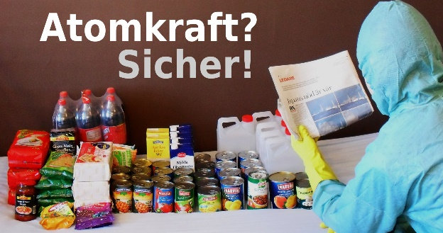
Workshop – Terraform Basics
Teil 7e –Erstellung einer Netzwerksicherheitsregel
resource "azurerm_network_security_rule" „RDP" {
name = "RDP"
priority = 100
direction = "Inbound"
access = "Allow"
protocol = "Tcp"
source_port_range = "*"
destination_port_range = "3389"
source_address_prefix = "*"
destination_address_prefix = "VirtualNetwork"
resource_group_name = azurerm_resource_group.rg01.name
network_security_group_name = azurerm_network_security_group.nsg01.name
}
"Dieses Foto" von Unbekannter Autor ist lizenziert gemäß CC BY-NC-ND
Notes:
Provider: AWS, AzureRM, etc.
Region: Azure Datacenter

Slide 50
Workshop – Terraform Basics
Teil 7f –Erstellung einer GUTEN Netzwerksicherheitsregel
resource "azurerm_network_security_rule" „RDP" {
name = "RDP"
priority = 100
direction = "Inbound"
access = "Allow"
protocol = "Tcp"
source_port_range = "*"
destination_port_range = "3389"
source_address_prefix = azurerm_public_ip.pip01.ip_address
destination_address_prefix = "VirtualNetwork"
resource_group_name = azurerm_resource_group.rg01.name
network_security_group_name = azurerm_network_security_group.nsg01.name
}
Notes:
Provider: AWS, AzureRM, etc.
Region: Azure Datacenter

Slide 51
Workshop – Terraform Basics
Teil 7g – Test mit Plan und Apply
Alles zusammen?
"Dieses Foto" von Unbekannter Autor ist lizenziert gemäß CC BY-SA

Slide 52
Workshop – Terraform Basics
Teil 7h – Erstellung einer virtuellen Netzwerkkarte
resource "azurerm_network_interface" „nic01" {
name = „dpdwsnic01"
resource_group_name = azurerm_resource_group.rg01.name
location = azurerm_resource_group.rg01.location
network_security_group_id = azurerm_network_security_group.nsg01.id
ip_configuration {
name = „dpdwsipc01"
subnet_id = azurerm_subnet.vnetsub01.id
private_ip_address_allocation = "dynamic"
public_ip_address_id = azurerm_public_ip.pip01.id
}
}
Notes:
Provider: AWS, AzureRM, etc.
Region: Azure Datacenter

Slide 53
Workshop – Terraform Basics
Teil 7h – Test mit Plan und Apply
Terraform plan ausführen…
Fehler?
Terraform Apply ausführen bis zur Zusammenfassung…
Fehler?
Was fällt auf?

Slide 54


Workshop – Terraform Basics
Wo stehen wir?
Erstellung virtuelle Netzwerkkarte
Anlage Public IP
Erstellung virtuelle Maschine
Fragen und Antwort Session
Ausblick „Advanced Terraform“
"Dieses Foto" von Unbekannter Autor ist lizenziert gemäß CC BY-SA
"Dieses Foto" von Unbekannter Autor ist lizenziert gemäß CC BY-SA

Slide 55
Workshop – Terraform Basics
Teil 8a –Erstellung einer virtuellen Maschine
resource "azurerm_virtual_machine" „vm01" {
name = „dpdwsvm01"
resource_group_name = azurerm_resource_group.rg01.name
location = azurerm_resource_group.rg01.location
network_interface_ids = [azurerm_network_interface.nic01.id]
vm_size = "Standard_DS2_v2"
Die „üblichen“ Verdächtigen bis hier hin?!

Slide 56
Workshop – Terraform Basics
Teil 8b –Erstellung einer virtuellen Maschine - Festplattenprofil
storage_os_disk {
name = „dpdwswin01_os"
caching = "ReadWrite"
create_option = "FromImage"
managed_disk_type = "Premium_LRS"
}

Slide 57
Workshop – Terraform Basics
Teil 8c –Erstellung einer virtuellen Maschine - OS-Image
storage_image_reference {
publisher = "MicrosoftWindowsServer"
offer = "WindowsServer"
sku = "2016-Datacenter"
version = "latest"
}

Slide 58
Workshop – Terraform Basics
Teil 8d –Erstellung einer virtuellen Maschine – OS-Profil
os_profile {
computer_name = „dpdwswin01"
admin_username = „dpdadmin"
admin_password = „DPD2019!"
}

Slide 59
Workshop – Terraform Basics
Teil 8e –Erstellung einer virtuellen Maschine – Windows Config
os_profile_windows_config {
provision_vm_agent = "true"
}
Zusatzaufgabe – Boot Diagnostic aktivieren (Tipp: Storage Account wird benötigt)
boot_diagnostics {
enabled = "true"
storage_uri = azurerm_storage_account.sa01.primary_blob_endpoint
}

Slide 60
Workshop – Terraform Basics
Ausblick „Advanced“
Was gibt es noch?
Modularisierung
Weitere Azure Themen wie
Routing (UDRs, etc.)
Advanced NSGs
KeyVault
Storage Accounts
Custom Script Extensions
VPN & Express Route Gateways

Slide 61
Vielen Dank für Ihre Aufmerksamkeit! Thank you very much for your attention!
Notes:
Controlware PowerPoint-Vorlage 2018 (16:9) Marcom, Version 1.1

